Slide 1
Falsos Cristos e Falsos Profetas ESE Cap XXI
Caracteres do Verdadeiro Profeta
Item 09

Slide 2
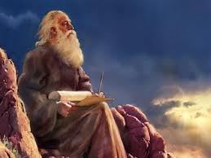
Ser Profeta:
Alguém que comunica uma revelação divina, referente à conduta moral de uma pessoa ou de um povo;
É um anunciador que tem o dom divino para edificar, exortar e encorajar;
Era visto como um santo e tinha consciência que um outro o fazia falar.

Slide 3
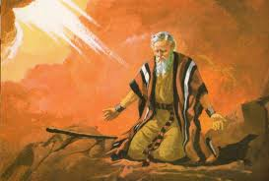
Caracteres do verdadeiro Profeta
Obras em favor do bem comum, sustentadas por valores exclusivamente morais;
Tem a missão de instruir os homens e revelar coisas ocultas dos chamados mistérios da vida espiritual;

Slide 4
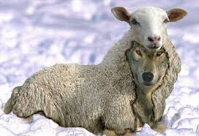
Advertências:
Moisés: Cautela com os falsos profetas e como conhecê-los. Dt, 18:22;
Mateus, 7:15-23;
João 1,4 “ Não creiais em todos os espíritos...”;

Slide 5
Observemos:
Nossas palavras;
Nossos atos;
Nossos pensamentos;
Aí reconhecemos o verdadeiro cristão, o verdadeiro espírita, o seguidor do Cristo.

Slide 6
A Doutrina Espírita orienta:
À proporção que o homem estuda e se esclarece, não acredita mais em discursos aparentemente bonitos sem analisá-los ;
O Espiritismo acolhe, consola, orienta, esclarece e nos leva a observar e tirar conclusões lógicas e reais;
O Reino de Deus não vem com aparências exteriores, há que se esclarecer, se instruir para não ser iludido;

Slide 7
Ainda o Espiritismo:
Ampliando o entendimento, nos leva a analisar e considerar com maior profundidade as mensagens recebidas;

Slide 8
Livro dos Médiuns 2ª parte:
“ Os espíritos superiores não dispõem de outros sinais para se fazerem reconhecer além da superioridade das suas ideias e da própria linguagem”

Slide 9
Lembremos destas palavras:
"Vinde a mim,vós que estais cansados e aflitos..."
"...eu sou o Caminho,a Verdade e a Vida..."
"...quem beber da água viva,jamais terá sede..."
Fortaleçamos nossa fé !!!

Slide 10
Estejamos atentos:
Não nos deixemos iludir, oremos e vigiemos, analisando, compreendendo e se faz sentido o que se ouve, anulando assim a influência dos falsos profetas ( Médiuns enganadores);

Slide 11
Sermão do Monte:
Quando agirmos, praticarmos aqueles ensinamentos, estaremos por certo com a fé inabalável alicerçada nos ensinamentos de Jesus, e seremos verdadeiramente BEM AVENTURADOS.

